Slide 1
Kemoterápiás kezelések in silico optimalizálása
Dömény Martin Ferenc
Konzulens:
Dr. Drexler Dániel András

Slide 2
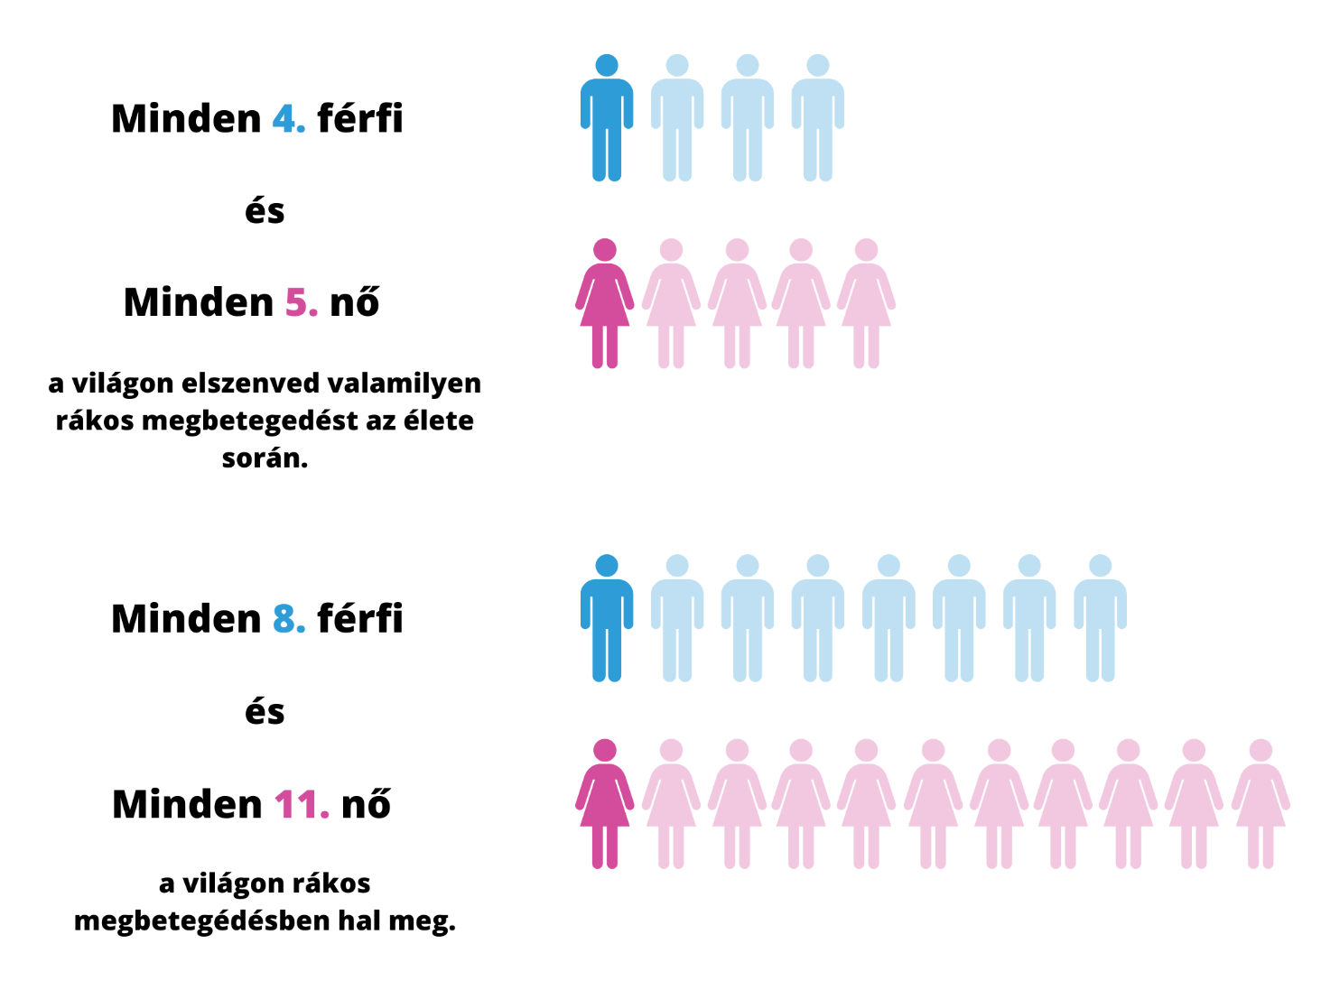
Bevezetés
A terápiák átlagra vannak tervezve.
Nem veszik figyelembe a páciensek egyedi paramétereit.
Magas dózisokat adagolnak.
Nő a rezisztencia kialakulásának az esélye.
WHO: Global cancer statistics 2020: GLOBOCAN estimates of incidence and mortality worldwide for 36 cancers in 185 countries
1/10

Slide 3
Kutatásunk célja
Egyénre és kisebb csoportokra tervezett terápia.
Figyelembe véve a páciensek egyedi paramétereit.
Kisebb dózisok alkalmazása.
Kisebb a rezisztencia kialakulásának az esélye.
Kevesebb mellékhatás.
FELADATOM: terápia optimalizálás egyénre és hasonló páciensekből álló pácienshalmazokra, az összes lehetséges optimális megoldás meghatározásával.
2/10

Slide 4
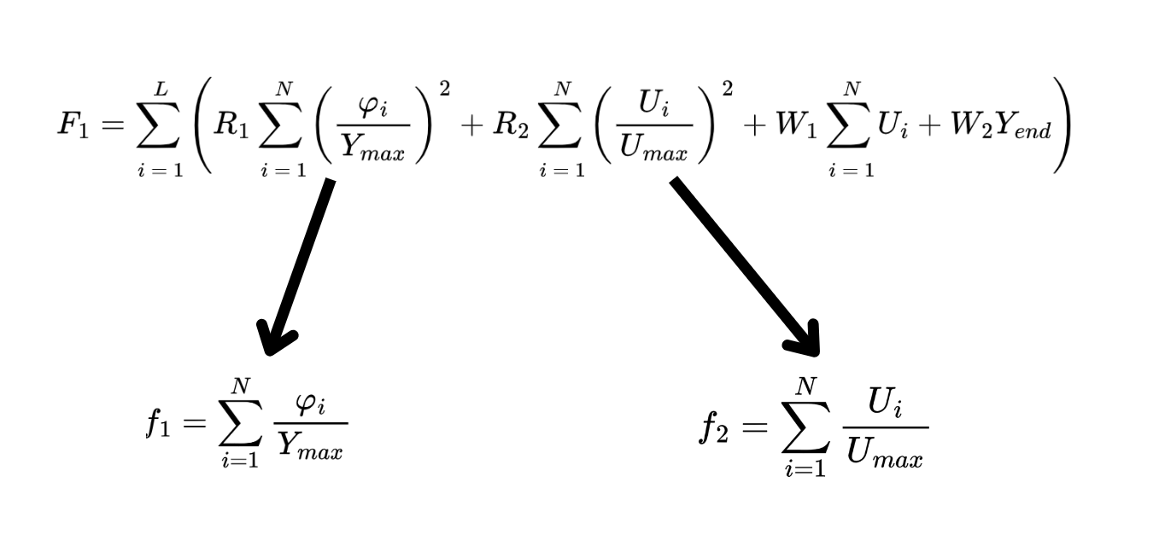
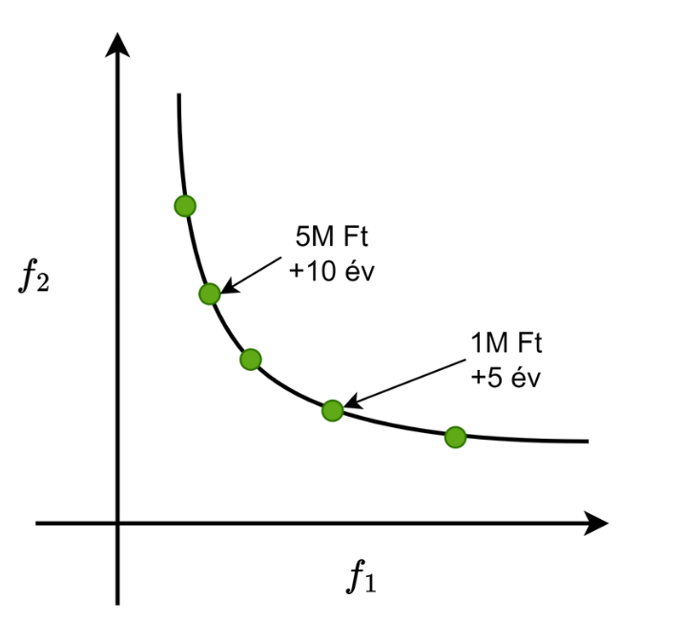
Fitness függvény szétbontása
NSGA-II algoritmus
Epsilon-megkötés módszer
[2] M. F. Dömény, M. Puskás, L. Kovács, and D. A. Drexler. Population-based chemotherapy optimization using genetic algorithm. In 2023 IEEE 21st International Symposium on Intelligent Systems and Informatics (SISY), 2023.
3/10
Notes:
Korábbi munkám során a súlyozott összeg alapú megközelítéssel egy egycélú optimalizálást hajtottam végre, genetikus algoritmussal, amely a súlyok függvényében egy darab optimálisnak tekinthető megoldást adott. Az alkalmazott fitness függvény bal oldalt látható. Amennyiben ezt a függvényt komponenseire bontjuk, alkalmazhatunk többcélú optimalizáló algoritmusokat, amelyek további képet adhatnak az optimális kezelésekről. Az így kapott f1-es költségfüggvény felelős a tumortérfogat minimalizálásáért, a másik a beadott dózisok minimalizálásáért. A kutatás során két algoritmust próbáltam ki, ezek az NSGA-II algoritmus és az Epsilon megkötés módszer. Minkét algoritmus kimenete egy Pareto front, amel ytartalmazza az összes lehetséges optimális megoldását a problémának, azaz a legjobb egyensúlyi állapotokat a tumortérfogat csökkentése a dózisok minimalizálása között. A jövőben akár a Pareto front egyes kezeléseihez rendelhetünk egy költség és egy életminőség javulás mutatót is, amely iránymutatást jelenthet az orvosknak, vagy akár felkínálhatjuk a döntést a pácienseknek is.

Slide 5
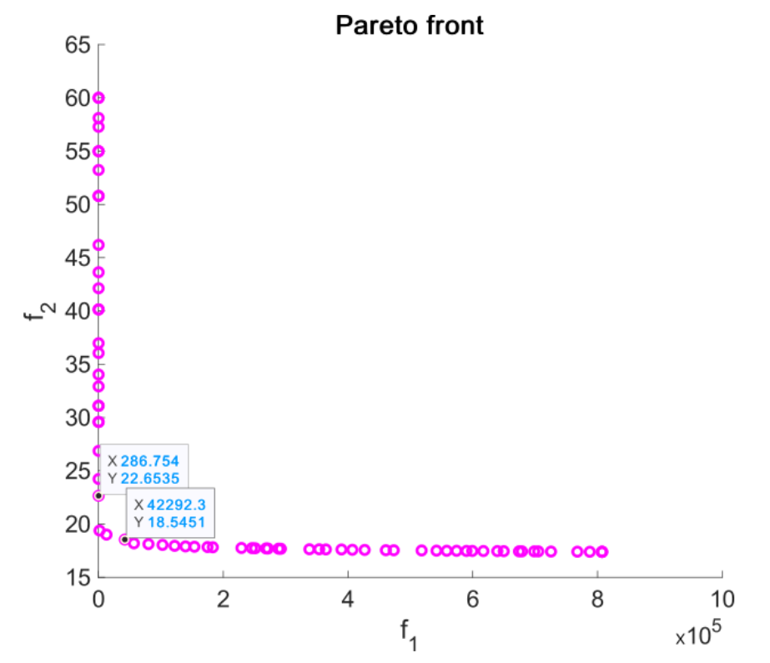
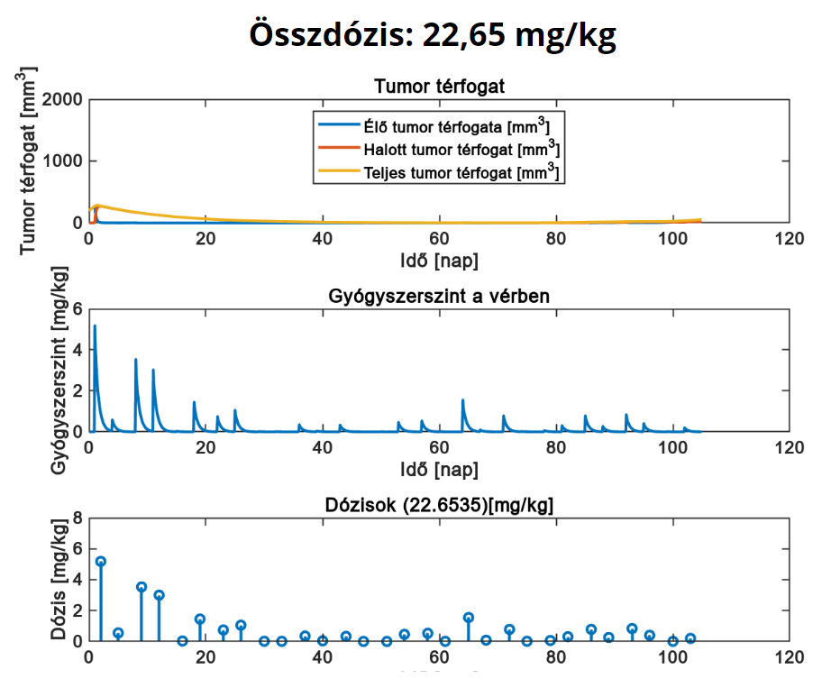
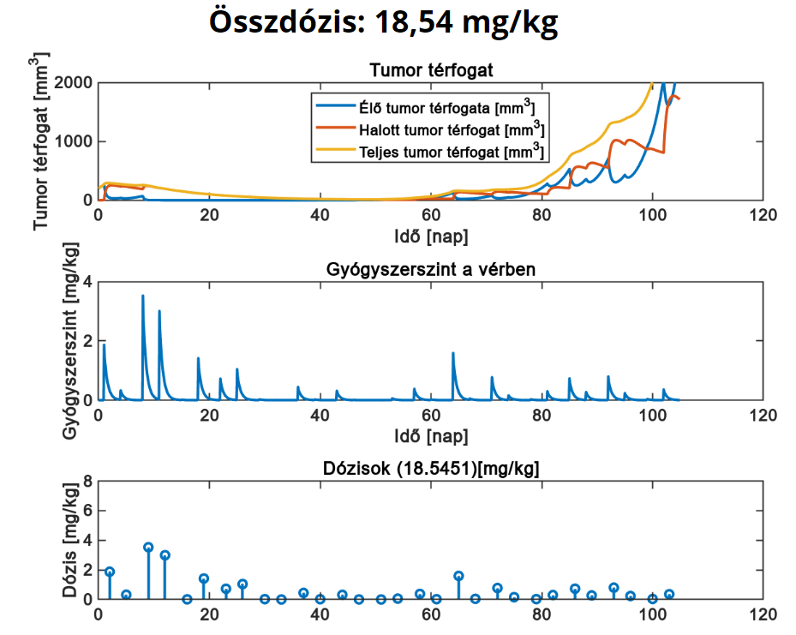
NSGA-II algoritmus által generált Pareto front egyénre
4/10
Notes:
Az NSGA-II algoritmus egy genetikus algoritmuson alapszik, amely úgy lett módosítva, hogy azokat az egyedeket részesítse előnyben a szelekció során, amelyek a többi egyednél valamelyik fitness függvény tekintetében jobbak, míg a másik fitness füüggvény tekintetében nem rosszabbak. Az egyénre generált Pareto front a bal oldali ábrán látható. A Pareto frontról két kezelést kiválasztva leszimuláltam az adott páciens tumor térfogat változását az időben. A középső ábra a nagyobb, 22,65 mg/kg-os összdózisú kezelést mutatja, az ábra tetején látható sárga görbe mutatja a teljes tumortérfogat, és az látható, hogy ez a kezelés sikeresen meggyógyítja a pácienset.

Slide 6
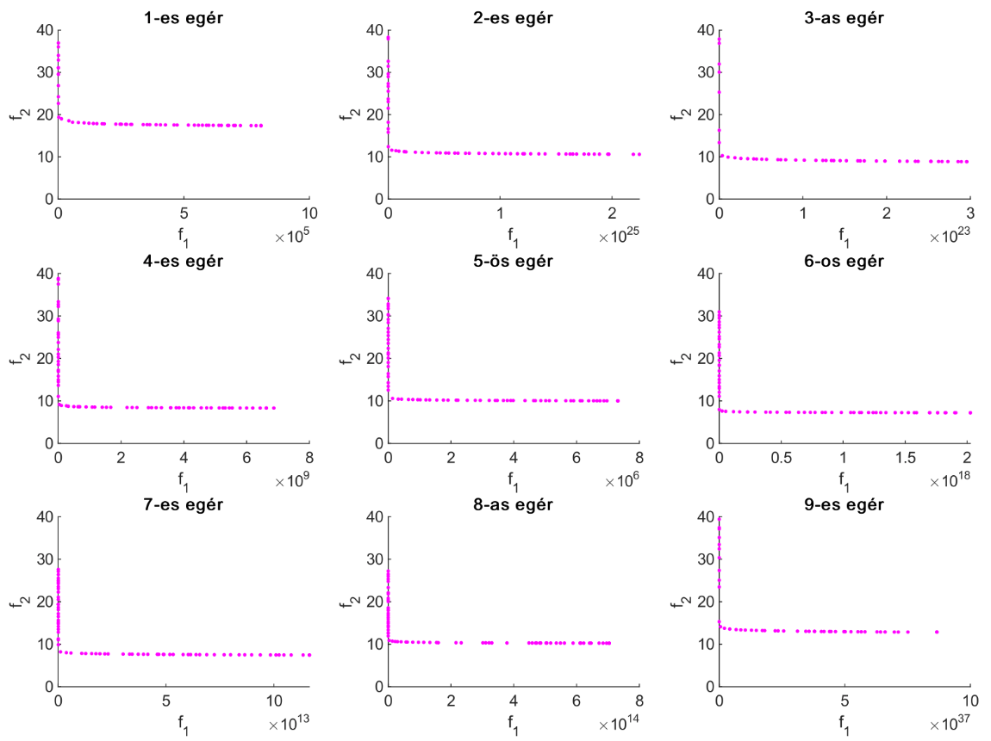
NSGA-II algoritmus által generált Pareto frontok több különböző egérre
5/10

Slide 7
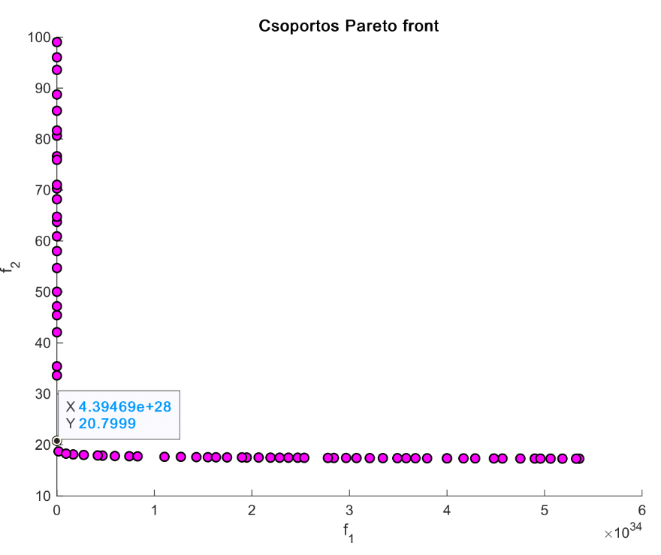
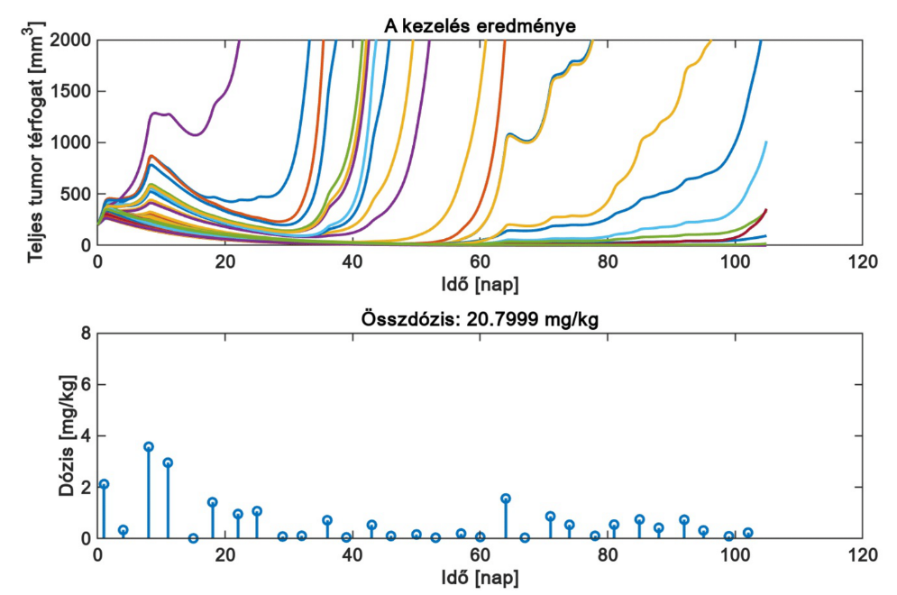
NSGA-II algoritmus által generált Pareto front csoportra
6/10

Slide 8
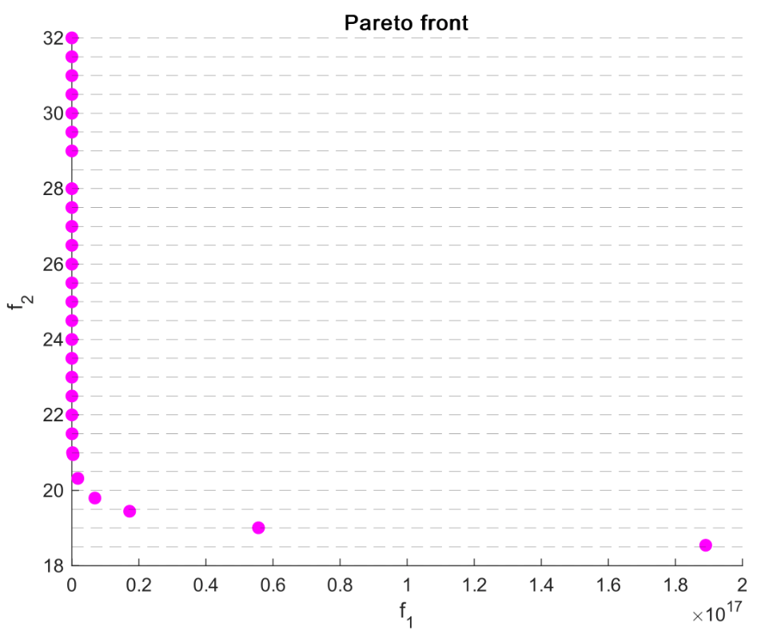
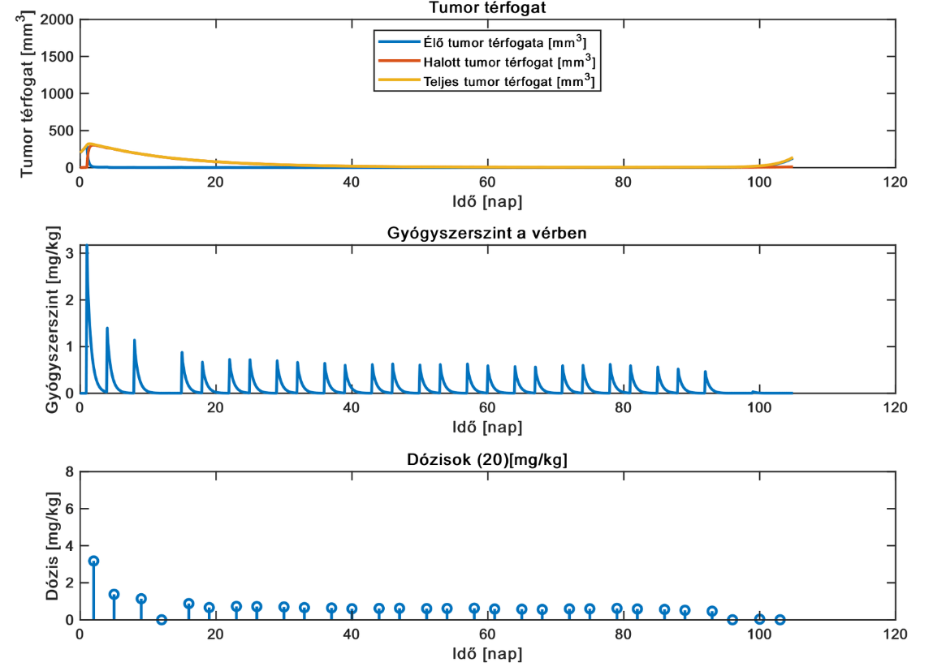
Epsilon megkötés módszer által generált Pareto front egyénre
7/10

Slide 9
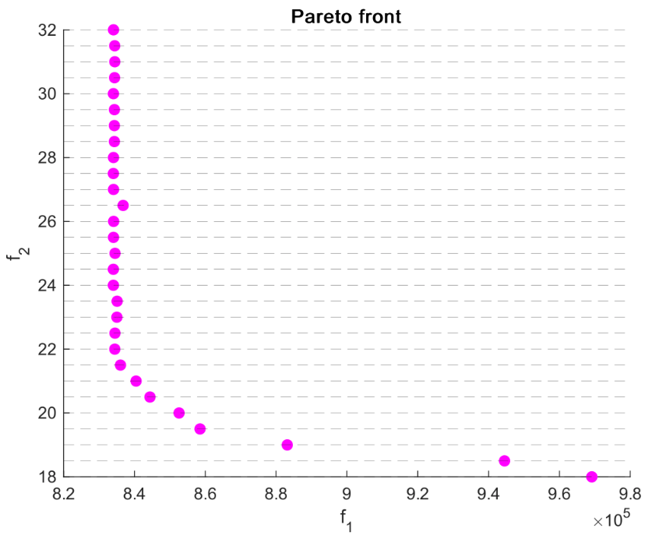
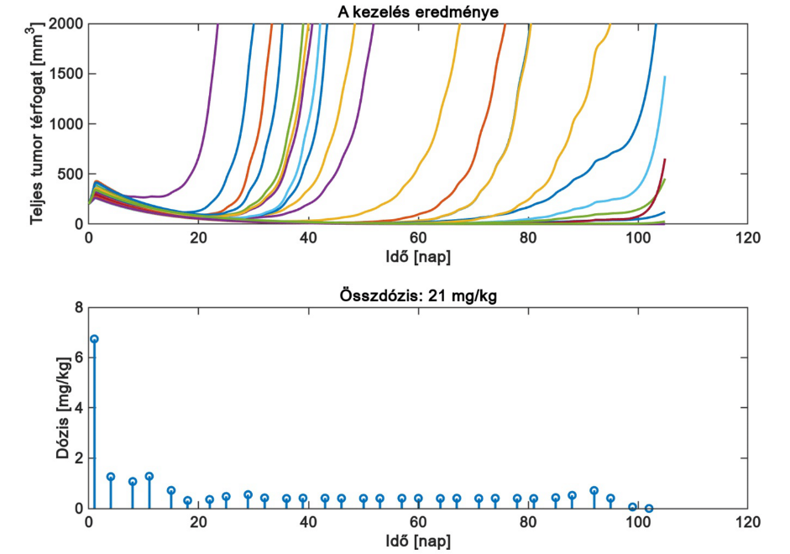
Epsilon megkötés módszer által generált Pareto front csoportra
8/10

Slide 10
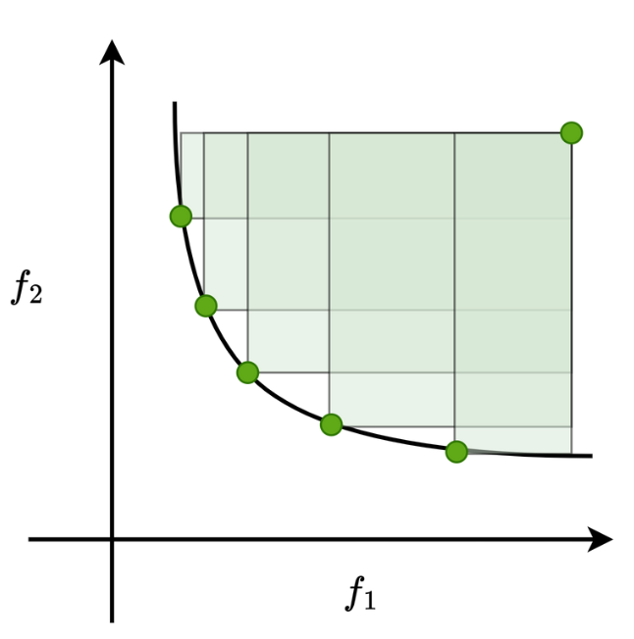
Pareto frontok kiértékelése
Hipertérfogat | NSGA-II | Epsilon megkötés | Különbség
Egyénre optimalizált kezelés | 88,27% | 86,11% | 2,16%
Teljes pácienshalmazra optimalizált kezelés | 82,20% | 81,70% | 0,50%
9/10
Notes:
n-dimenzióban értelmezett térfogat.
A front minden pontjába húz egy téglalapot a referencia pontból.
A téglalapok uniója által adott terület adja a hipertérfogatot.
Monte Carlo szimulációval becsülhető.

Slide 11
Eredmények összefoglalása
M. F. Dömény, M. Puskás, L. Kovács, and D. A. Drexler. Population-based chemotherapy optimization using genetic algorithm. In 2023 IEEE 21st International Symposium on Intelligent Systems and Informatics (SISY), 2023.
M. F. Dömény, M. Puskás, L. Kovács, M. Thi Thoa, D. A. Drexler, Detecting critical supervision intervals during in silico chemotherapy treatments, 11th IEEE International Conference on Computational Cybernetics and Cyber-Medical Systems (ICCC 2024), Megjelenés alatt.
Implementáltam két algoritmust, amely képes Pareto frontot generálni.
Az egyik algoritmus egy evolúciós algoritmus, míg a másik egy gradiens alapú keresést alkalmaz.
Az algoritmusokkal generáltam Pareto frontot egyénre és pácienshalmazokra.
A Pareto frontokat kiértékeltem a hipertérfogat indikátorral.
Az eredmények alapján az NSGA-II által generált Pareto frontok jobb hipertérfogattal rendelkeznek, mint az Epsilon-megkötés által generáltak.
Dömény Martin Ferenc. Kemoterápiás kezelések in silico optimalizálása. TDK dolgozat, ÓE-NIK, 2023/24/2
M.F. Dömény, M. Puskás, L. Kovács, D. A. Drexler. A review of multi-objective optimization algorithms in the field of chemotherapy optimization. In IEEE 18th International Symposium on Applied Computational Intelligence and Informatics (SACI 2024), Megjelenés alatt.
1 konferenciacikk
1 folyóiratcikk
1 TDK II. hely
10/10

Slide 12
Köszönöm a figyelmet!

